Slide 1
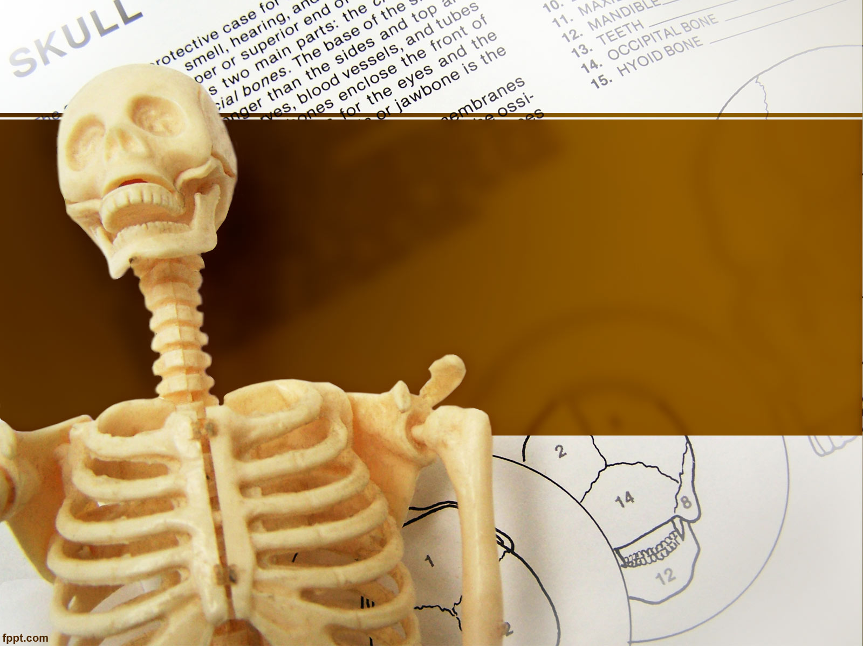
Euthanasia
present by : Erfan ehsani
Doctoral advisor: Dr.Rasoul raesi

Slide 2
Euthanasia
مرگ آسان یا مرگ اختیاری شرایطی است که در آن بیمار بنا به درخواست خودش به صورت طبیعی و آرام بمیرد.
افرادی که در این شرایط از نوع مرگ قرار دارند بیشتر افراد دارای ویژگی‌های بیماری لاعلاج افرادی که از یک بیماری سخت رنج می‌برند با رضایت خود از پزشکان معالج یا پرستاران یا افراد خانواده خود بخواهند به آنها در مردن کمک کنند که در زبان فارسی به آن مرگ باوقار یا مرگ خودخواسته گفته می‌شود

Slide 3
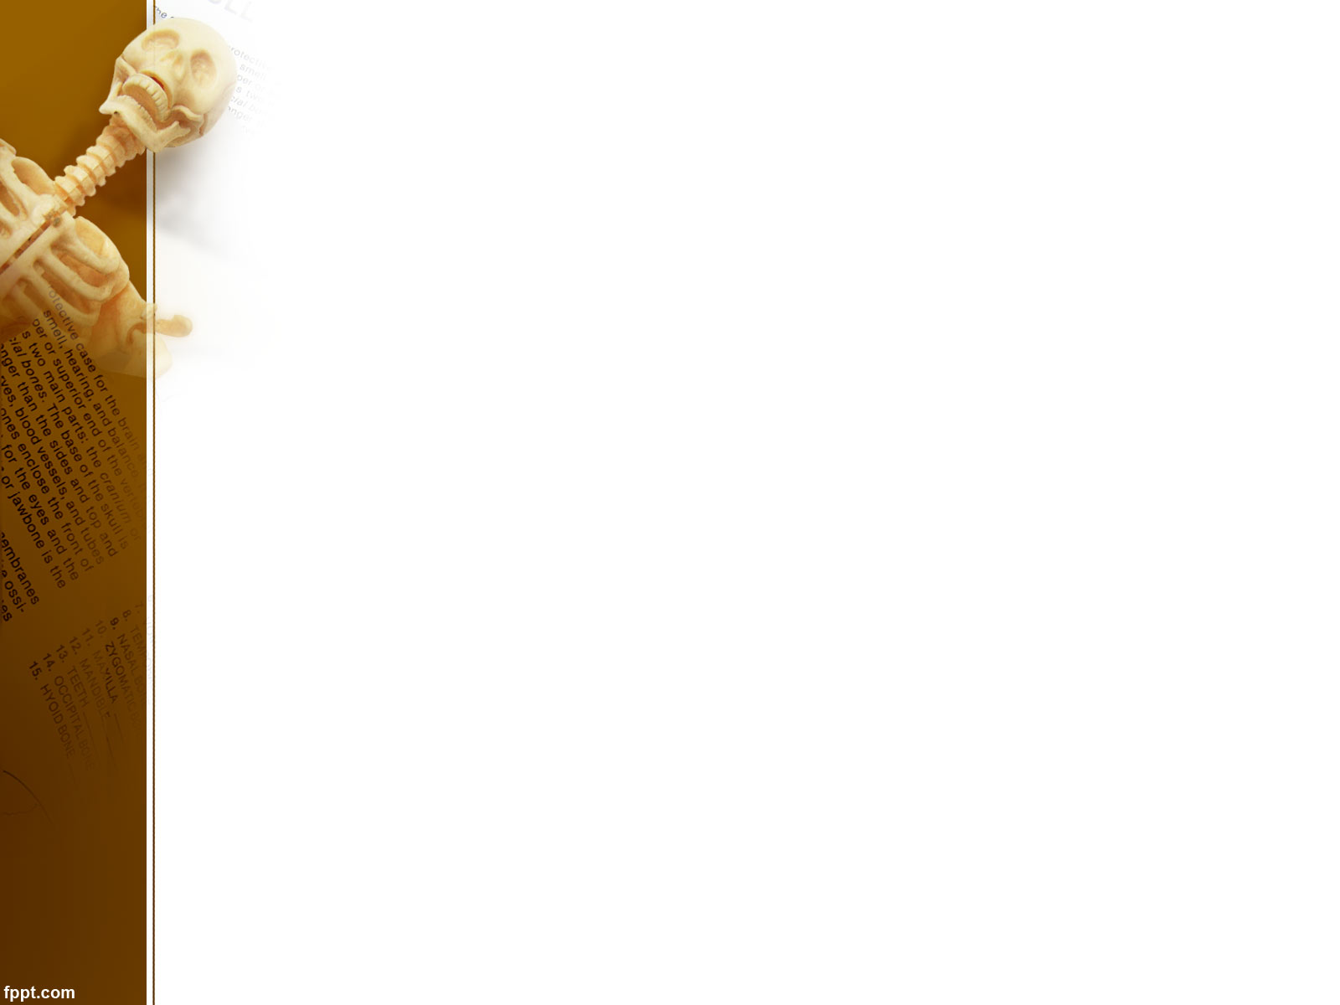
روش‌ها
توقف روند درمان یک بیماری،قطع اکسیژن،قطع سرم، جلوگیری از دیالیز و جدا کردن فرد از دستگاه‌های حمایتی ارگان‌های حیاتی و دادن داروهای مسکن با دوز بالا که موجب کاهش هوشیاری و تسریع مرگ می‌شود.
اتانازی به دو صورت مستیقم و غیر مستقیم است.
در روش غیرمستقیم، پزشک با تجویز دارویی، فقط مقدمات مرگ بیمار را فراهم می‌کند و بیمار با آگاهی کامل به استقبال مرگ اختیاری می‌رود.
در روش مستقیم، پزشک یا پرستار خود عامل مرگ بیمار هستند. تزریق داروی کشنده و جداکردن بیمار از دستگاه‌های حمایتی، که بعضی اوقات بدون اطلاع بیمار انجام می‌شوند. بدین ترتیب جداکردن بیمار مرگ مغزی از دستگاه‌های حمایتی نیز از نظر بسیاری «اتانازی غیر داوطلبانه،» به‌شمار می‌آید.

Slide 4
Euthanasia
در بسیاری از این کشورها، کمیسیون پزشکی باید وضعیت بیمار را کاملاً بررسی کند.
سوئیس با تصویب قانون مربوط به آن در سال ۱۹۴۲، به عنوان نخستین کشور صادرکننده اجازه اتانازی است. در این کشور امکان اتانازی حتی برای افراد خارجی نیز وجود دارد
هلند در سال 2002
کانادا در سال ۲۰۱۶
استرالیا در سال ۲۰۱۷
اسپانیا در سال ۲۰۲۱
نیوزلند در سال ۲۰۲۱

Slide 5
Euthanasia
درهلند و بلژیک محدودیت سنی برای اتانازی وجود ندارد. اما کودکان باید توانایی تصمیم‌گیری منطقی داشته و در حال گذراندن مراحل پایانی بیماری لاعلاج باشند. والدین کودکان زیر ۱۸ سال هم باید رسماً رضایت خود را برای اتانازی فرزندشان اعلام کنند.
در دیگر کشورها مانند کلمبیا و چند ایالت از ایالات متحده امریکا شامل اورگن ، واشینگتن ، مونتانا و کالیفرنیا، اتانازی به روش غیرمستقیم قانونی است
در سوئد اگر پزشک، نیاز مرگ آرام فردی را تأیید کند مرگ آرام قانونی است.برای نمونه اگر بیمار در مراحل پایانی زندگی باشد یا تزریق دارو به بیمار بی‌فایده ودردآور باشد

Slide 6
Euthanasia
نمونه های از اتانازی
یکی از مشهورترین سوابق اتانازی در جریان جنگ دوم جهانی دیده شده‌است. در ۱۹۳۹ میلادی، آلمان نازی یک اتانازی غیرداوطلبانه و سری را طراحی کرد. در این طرح-عملیات۴T -کودکان زیر ۳ سال که دارای عقب ماندگی ذهنی یا نقص عضو یا ناتوانی جسمی بودند کشته شدند. بعدها این طرح شامل کودکان بزرگتر و بزرگسالان نیز گردید. بیماران روانی تیمارستان‌های آلمان و اتریش به همین جهت به ۶ اردوگاه مرگ منتقل می‌شدند. برنامه ۴T پس از آن به اردوگاه‌های کار و بازداشتگاه‌های اسرا نیز سرایت کرد بنحوی که زندانیانی که بشدت بیمار بودند در این برنامه قرار می‌گرفتند.

